Slide 1
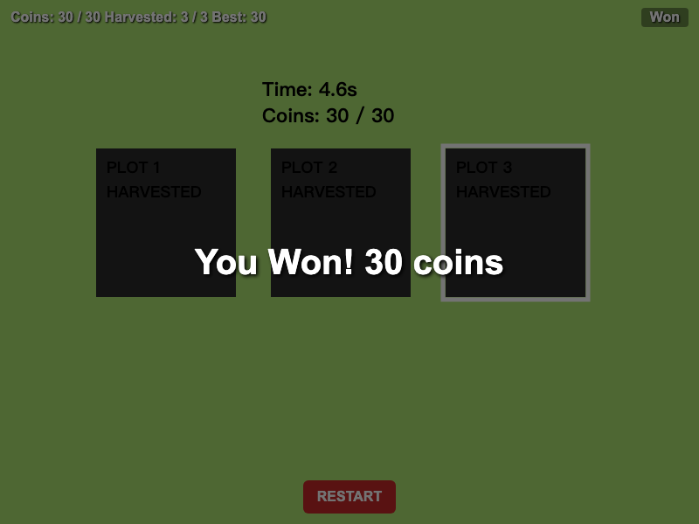
GAME TEST LAB
GameTestLab
AI 生成游戏的
过程评测
犀牛鸟开源实战任务二
96 / 96
评测记录 2026.09.15
个游戏完成运行与场景复核
01
Notes:
项目：Hy3 生成浏览器游戏，Playwright 执行与过程评价。96题原始评测之外，新增3题公开方案生成过程实验和3款游戏的自主探索。封面图是 Mini Farm 在 step15 通关的真实浏览器截图。来源：results/consolidated/summary.json；results/process-v1/REPORT.md；results/exploration-v1/REPORT.md。

Slide 2
GAME TEST LAB
生成、试玩与错误追溯
01
02
03
04
混元生成
浏览器试玩
逐步取证
判断与复核
保存公开实现方案
记录真实代码修改
固定路径或混元探索
Playwright 执行输入
读取状态并核对 HUD
时间探针推进游戏
混元核验方案断言
代码引用追溯写入来源
L1 运行与输入
L2 状态与逻辑
L3 HUD 与截图
可观测操作首错、代码写入来源、公开方案错误分别记录。
02
Notes:
生成和模型复核固定 CodeBuddy CN Hy3/high。保存公开方案及实际 Write/Edit，不要求或暴露内部思维链。原始96题以固定路径为主，自主探索另跑3款游戏。代码来源不是最早推理错误的独立证明。来源：docs/process-evaluation.md；src/evaluation/generation-provenance.ts；scripts/explore-game.ts。
补充：原始96题没有统一编号方案，公开方案生成实验只有results/process-v1三题。可执行原文断言评审见results/plan-claims-v1和v3，框架不发布内部思维链。

Slide 3
GAME TEST LAB
96 个游戏任务
玩法 | 题数
动作 / 竞技 | 31
益智 / 解谜 | 26
养成 / 经营 | 16
创意 / 交互 | 13
教育 / 剧情 | 10
96
份需求及对应游戏
876 次浏览器路径
292 个混元复核场景
基础 12 中等 57 较难 27
78 题共享三阶段规则
30 题判据核对进行中
03
Notes:
96题来源为参考用户提供106条需求的玩法分布，自行构造游戏任务，移除摄像头与视频任务。类别数量31/26/16/13/10，难度D1=12、D2=57、D3=27。题目、公开需求与私有检查在datasets/game-tasks。876次浏览器路径覆盖292个场景。来源：results/consolidated/summary.json；scripts/build-distribution-game-tasks.ts。
最新范围：96份游戏任务和876次路径执行结果保留。用户将判据溯源核对缩为冻结清单前30题，仍在运行，不是30次模型调用。78/96题共享三阶段核心规则，主题数量不能视为独立玩法机制数。来源：results/public-check-audit-v1/scope.json；results/stage-oracle-reference-v1/result.json。

Slide 4
GAME TEST LAB
原始检查与混元复核
游戏运行过程的统计，生成方案另做实验
156 / 876
235 / 289
原始规则过程通过 17.81%
混元判过程通过 81.31%
终局通过 159 / 876（18.15%）
单位为浏览器路径执行
混元判终局通过 244 / 288（84.72%）
单位为可判定场景，未知单列
221 个场景有检查标准疑问。
模型识别 9 个终局通过、过程有问题的场景。
04
Notes:
原始终局159/876，过程156/876。Hy3终局244/288个可判定场景，过程235/289，未知值不纳入分母。221是模型指出检查标准疑问的场景数，不是经独立确认的误报数。9是模型判断的终局通过但过程有问题。原始运行过程分数不同于生成方案正确率。来源：results/consolidated/summary.json；reports/analysis-report.md。
表中81.31%是Hy3判过程通过的比例，不是评估器相对标准答案的准确率，也不是生成方案正确率。221个场景的判据疑问属于模型意见。

Slide 5
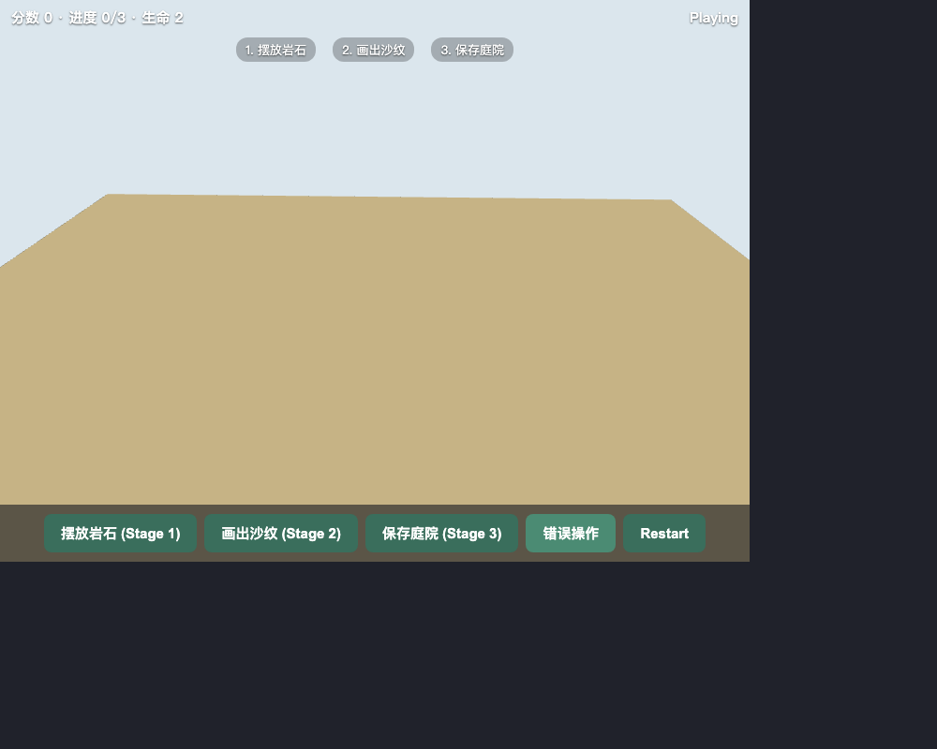
GAME TEST LAB
玩法异常与代码定位
Zen Garden
step 8：已失败，HUD 仍为 Playing
定位 wrongAction()，第 3 次写入
Platform Rescue
原方案跳跃路径失败
首轮跳跃未生效，第 17 tick 输局
混元定位到原方案步骤 2
05
Notes:
Zen Garden step7已有生命显示不一致，step8首次出现lost/Playing的状态矛盾。独立复核初次漏检，加入页面交叉证据后引用game.js:128 wrongAction()，实际来源工具步骤3。它是针对已知漏检的诊断改进，不是独立准确率。模型解释中声称step8 before/after均不一致有误，只有after不一致。三款探索路径为Zen Garden12步、Science Circuit12步、Mini Farm26步。截图与源代码不变。来源：results/exploration-v1/REPORT.md及对应trace.json、review.json。
新增平台案例来自原始Hy3 solution-plan.json步骤2的verification：RIGHT_DOWN与tick0/20/40跳跃。真实输入六次均在后续跳跃前触发game_lost，事件tick17、最终观察tick18。第0tick玩家尚未grounded，未产生player_jumped。Hy3定位原方案步骤2。该游戏用grounded调整跳跃时机曾成功通关，不能宣称游戏整体不可玩。来源：results/plan-claims-v2-final/observations.json；results/plan-claims-v3/platform-rescue-prefix-2/review.json；results/process-v1/platform-rescue/landing-timing-diagnostic/result.json。

Slide 6
GAME TEST LAB
评估器验证与能力边界
操作首错
定位 1/2，正常要求误报 0/2
两款游戏，各含原始与局部修正实现
方案断言
定位 1/1，正常前缀误报 0/3
两款游戏四个相关前缀，仅核验所选断言
小样本诊断，不能外推整体可靠性或难度临界点
github.com/yu-xin-c/hy3-game-test-lab
06
Notes:
有效性验证：两份原始实现和两份局部修正对照，共12次浏览器运行。缺陷检出2/2，指定要求的首个可观测错误操作定位1/2，正常要求对照误报0/2。该50%不是生成推理首错准确率，0/2不代表整个游戏无缺陷或总体误报率。D1/D2/D3的模型复核结果不单调，尚无法确定可靠临界点。来源：results/verifier-v1/REPORT.md；results/consolidated/error-distribution.md。
公开方案断言计数来自results/plan-claims-v3/summary.json：两个原始游戏，四个相关前缀，标准1个错误、3个指定断言正常。Hy3定位1/1，正常误报0/3，未知0。与v2共享浏览器观测和标准，不能合并扩大分母。单步证据隔离后原未知变为正常，但属于事后诊断且未排除模型随机性。操作首错1/2、正常要求误报0/2来自results/verifier-v1。两类定位不能混同，均不足以认证完整公开推理。

